Slide 1
LỚP
12
HÌNH HỌC
Chương 2: MẶT NÓN, MẶT TRỤ, MẶT CẦU
Bài 1: KHÁI NIỆM VỀ MẶT TRÒN XOAY (TT)
III
MẶT TRỤ TRÒN XOAY
BÀI TẬP TỰ LUẬN
BÀI TẬP TRẮC NGHIỆM
Notes:
Hiệu ứng chưa đồng nhất và hợp lí. Nên để khung xuất hiện trước.

Slide 2

MỜI CÁC EM THEO DÕI MỘT SỐ HÌNH ẢNH VỀ KHỐI TRỤ VÀ HÌNH TRỤ TRONG THỰC TẾ

Slide 3
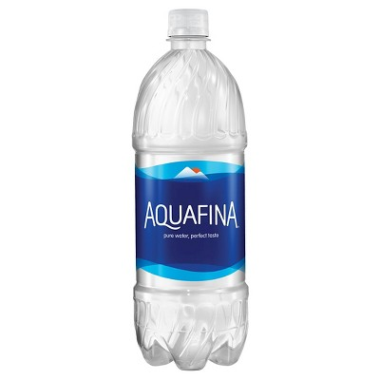
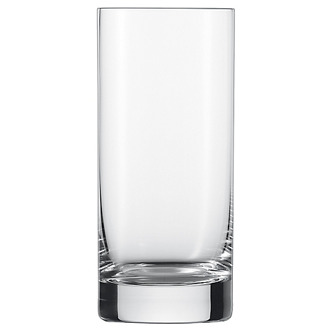
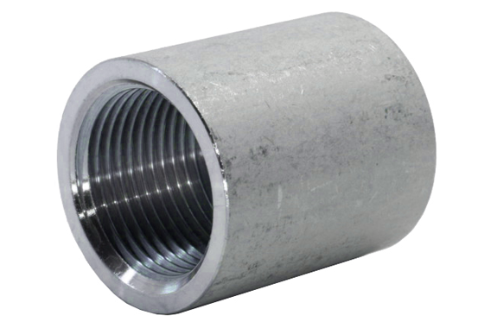
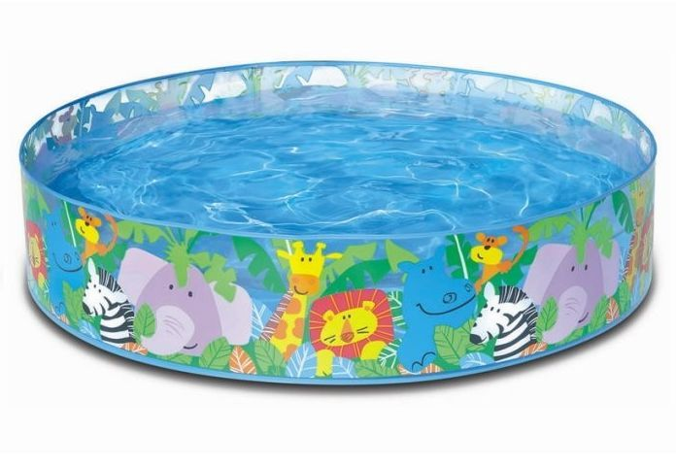
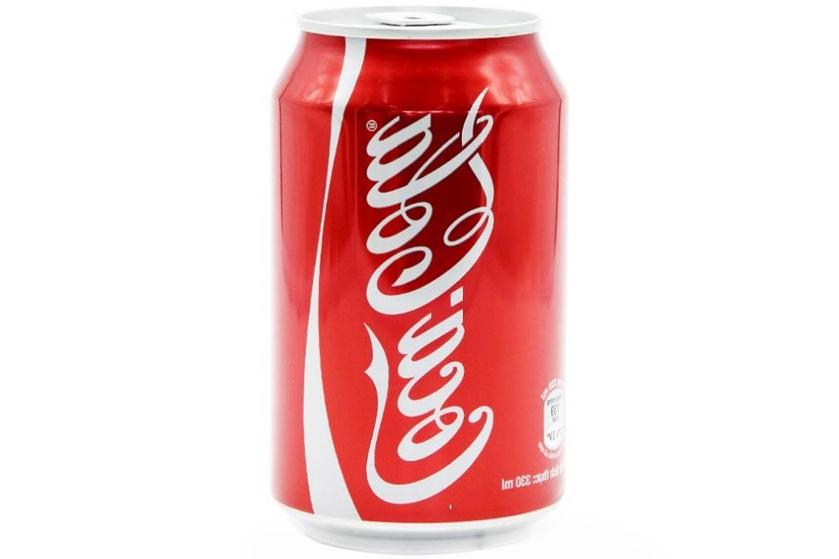
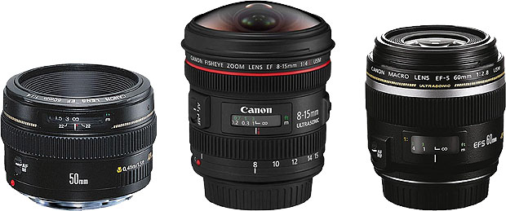
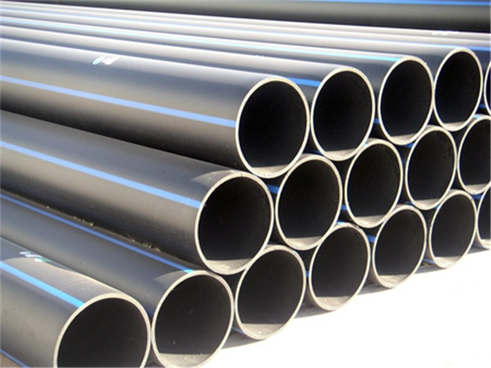

Slide 4
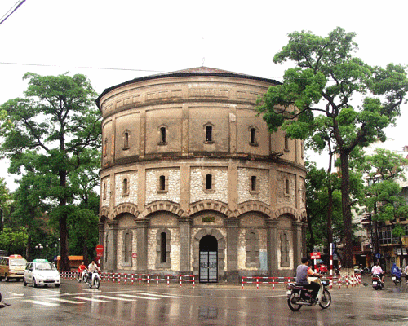
Tháp nước Hàng Đậu, công trình xây dựng năm 1894, trước cả cầu Long Biên, nằm tại ngã sáu của các phố cổ Hàng Than, Hàng Lược, Hàng Giấy, Hàng Đậu, Quán Thánh và đường Phan Đình Phùng.

Slide 5
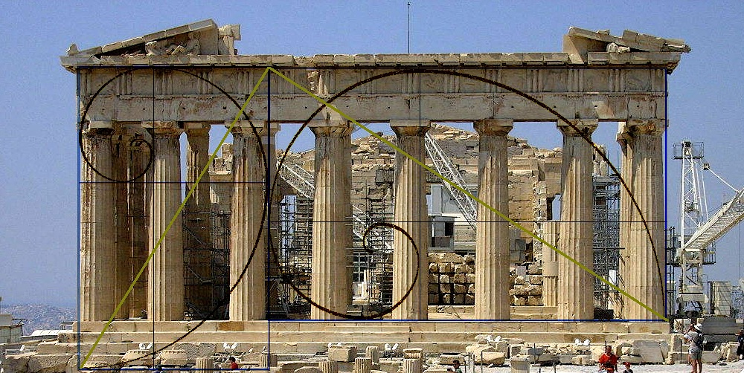
KHÁI NIỆM VỀ MẶT TRÒN XOAY
SỰ TẠO THÀNH MẶT TRÒN XOAY
MẶT NÓN TRÒN XOAY
MẶT TRỤ TRÒN XOAY
Parthenon là một ngôi đền thờ thần Athena, được xây dựng vào thế kỷ 5 trước Công nguyên. Đền Parthenon được đánh giá như là một trong những công trình văn hóa vĩ đại nhất thế giới.

Slide 6
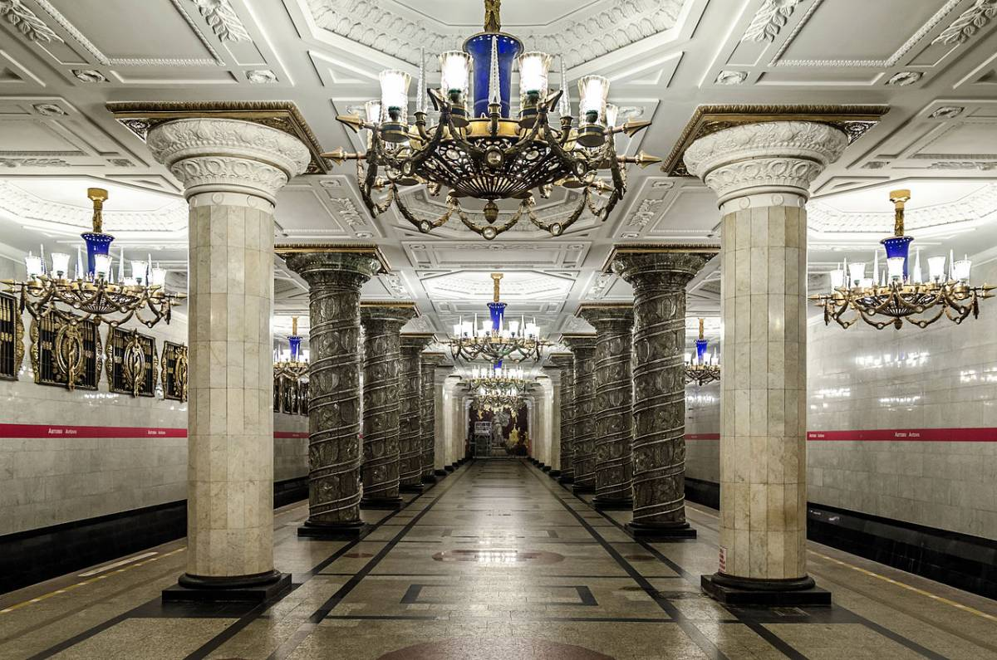

Slide 7
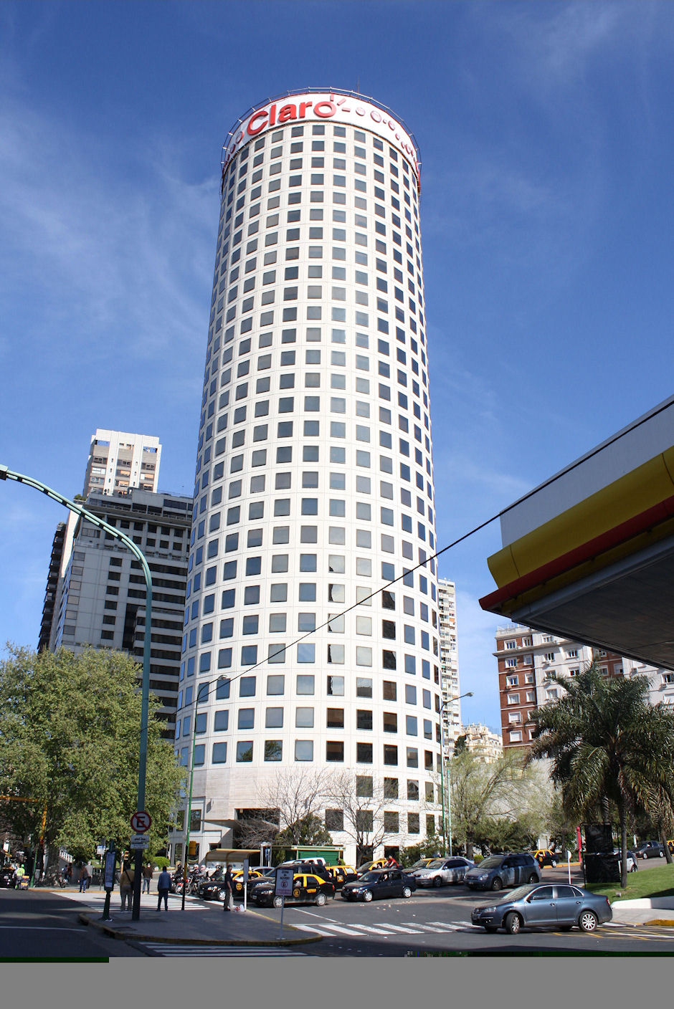
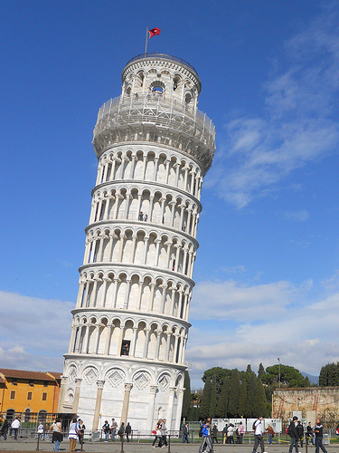

Slide 8
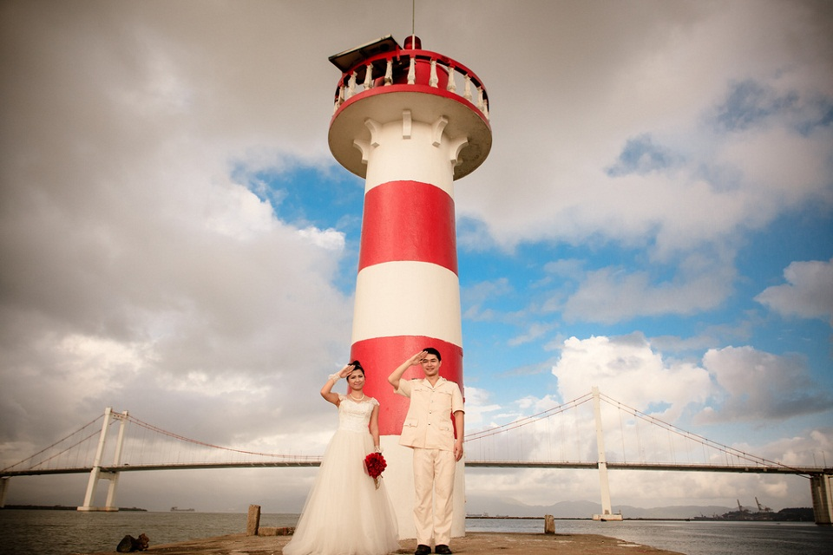
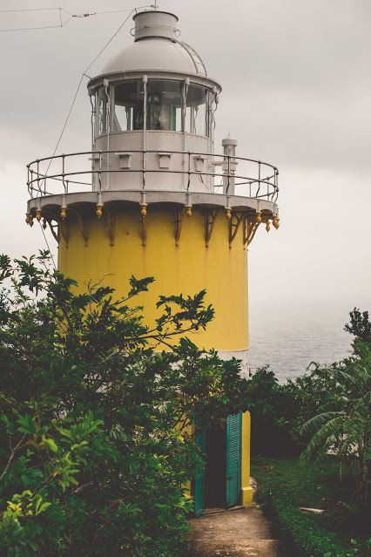

Slide 9
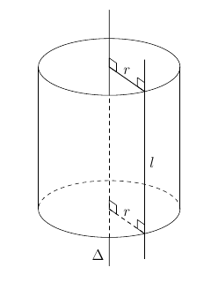
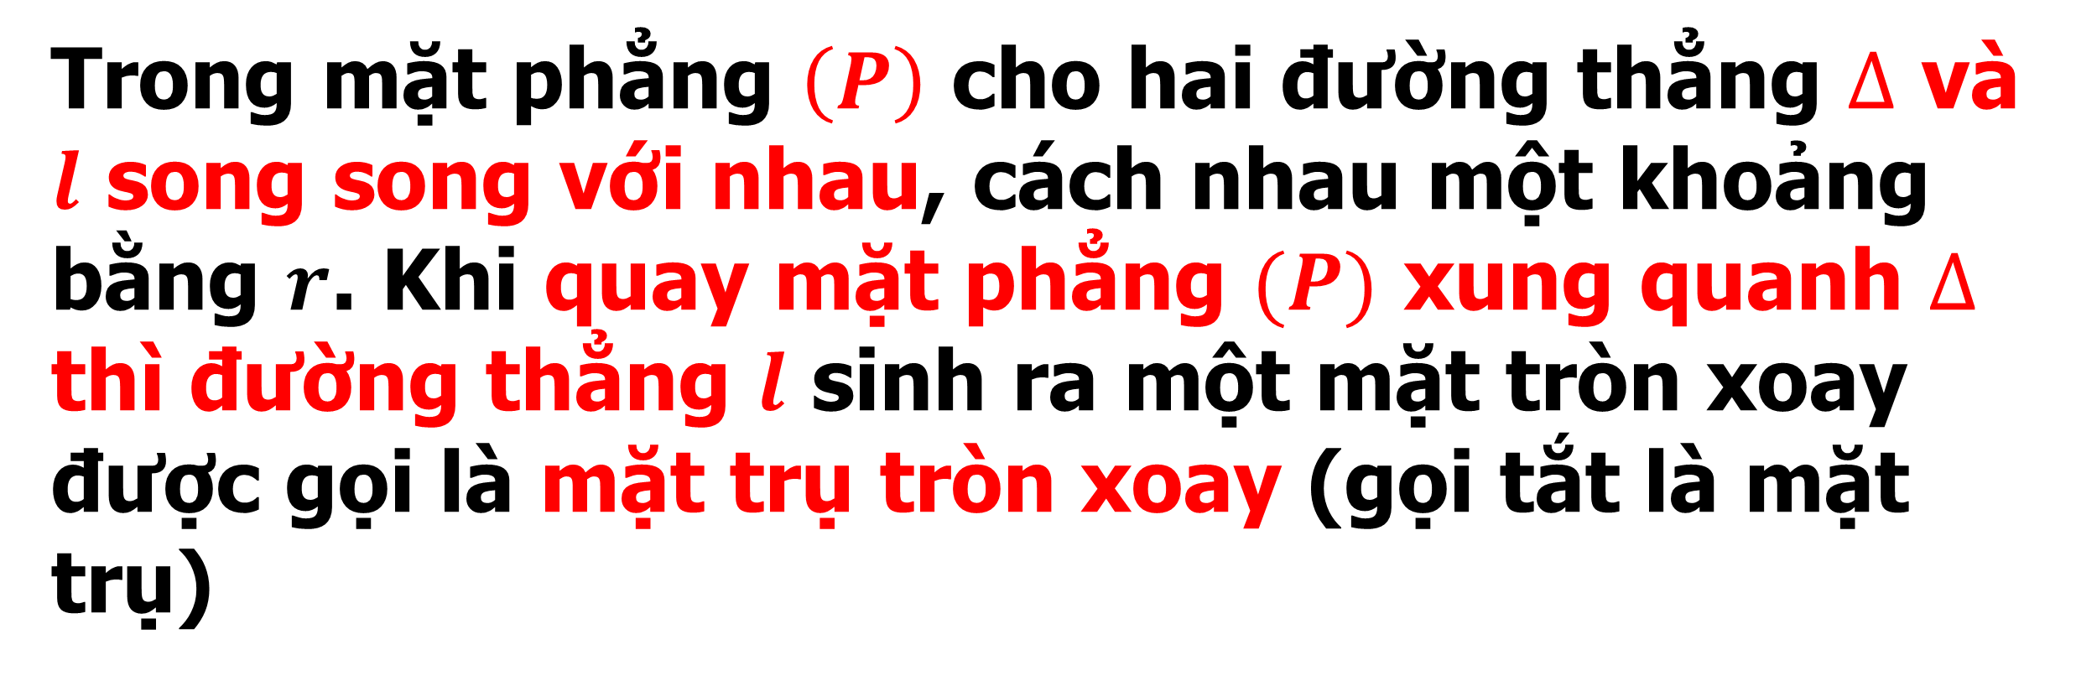
III
MẶT TRỤ TRÒN XOAY
1. ĐỊNH NGHĨA
Trong mặt phẳng $\left(P\right)$ cho hai đường thẳng $∆$ và $l$ song song với nhau, cách nhau một khoảng bằng $r$. Khi quay mặt phẳng $(P)$ xung quanh $∆$ thì đường thẳng $l$ sinh ra một mặt tròn xoay được gọi là mặt trụ tròn xoay (gọi tắt là mặt trụ)
 $∆$ gọi là trục của mặt trụ.
 $l$ là đường sinh của mặt trụ.
 $r$ là bán kính của mặt trụ.
Notes:
.Nên đảo lại tử mẫu giống SGK cho HS dễ theo dõi. Chỗ nhận xét chưa đúng . Phải thay là “ Thương ….” như sách giáo khoa.
Số phức nghịch đảo không được kí hiệu là $z^{−1}$.

Slide 10
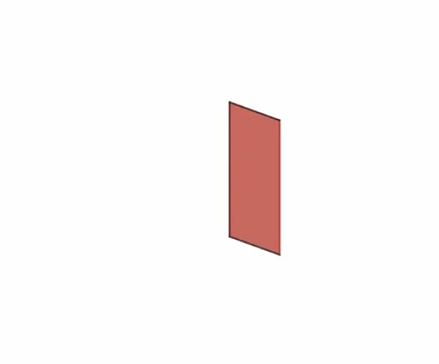
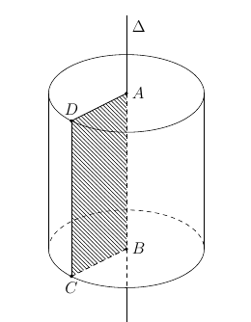
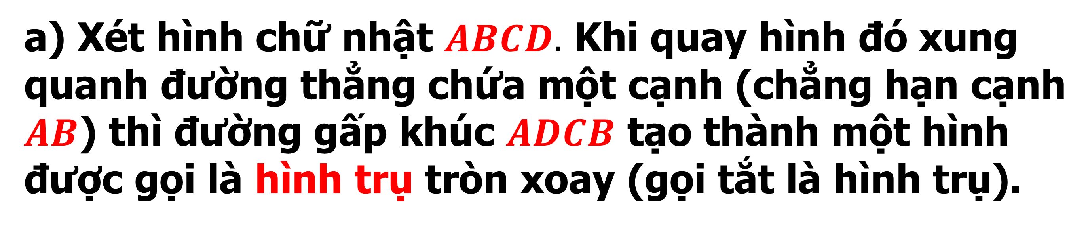

III
MẶT TRỤ TRÒN XOAY
2. HÌNH TRỤ TRÒN XOAY VÀ KHỐI TRỤ TRÒN XOAY
a) Xét hình chữ nhật $ABCD.$ Khi quay hình đó xung quanh đường thẳng chứa một cạnh (chẳng hạn cạnh $AB$) thì đường gấp khúc $ADCB$ tạo thành một hình được gọi là hình trụ tròn xoay (gọi tắt là hình trụ).
 Hai đáy là hai đường tròn $(A;AD)$ và $(B;BC)$.
 Đường sinh là đoạn $CD$.
 Mặt xung quanh là mặt do đoạn $CD$ tạo thành khi quay.
 Chiều cao $h=AB$.
b) Khối trụ tròn xoay là phần không gian được giới hạn bởi một hình trụ và kể cả hình trụ đó.
Notes:
.Nên đảo lại tử mẫu giống SGK cho HS dễ theo dõi. Chỗ nhận xét chưa đúng . Phải thay là “ Thương ….” như sách giáo khoa.
Số phức nghịch đảo không được kí hiệu là $z^{−1}$.

Slide 11
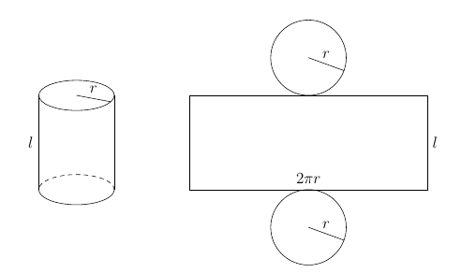

III
MẶT TRỤ TRÒN XOAY
3. CÔNG THỨC TÍNH DIỆN TÍCH HÌNH TRỤ, THỂ TÍCH KHỐI TRỤ
a) Diện tích xung quanh của hình trụ
$$S_{xq}=2πrl$$
b) Diện tích toàn phần của hình trụ
$$S_{tp}=S_{xq}+2.S_{đáy}=2πrl+2πr^{2}$$
c) Thể tích của khối trụ
$V=S_{đáy}.chiều cao=$ $πr^{2}h$.
Notes:
.Nên đảo lại tử mẫu giống SGK cho HS dễ theo dõi. Chỗ nhận xét chưa đúng . Phải thay là “ Thương ….” như sách giáo khoa.
Số phức nghịch đảo không được kí hiệu là $z^{−1}$.

Slide 12
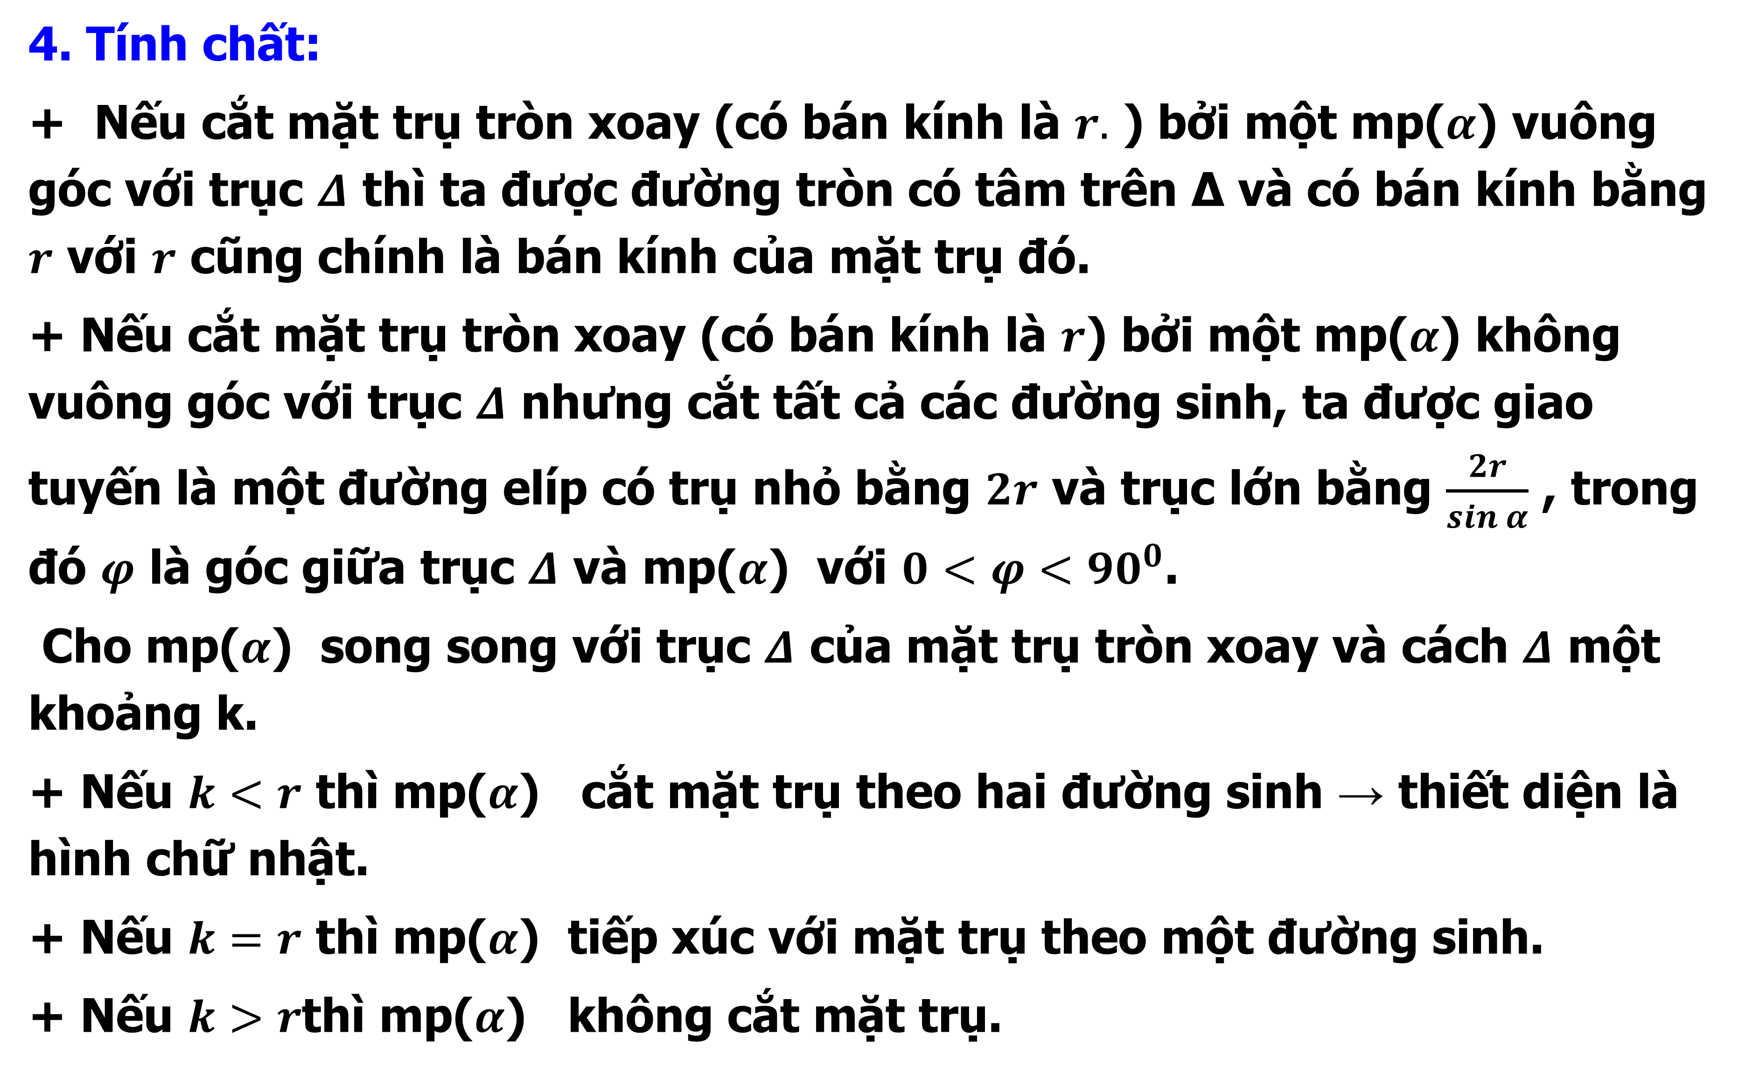
4. Tính chất:
+ Nếu cắt mặt trụ tròn xoay (có bán kính là $r.$ ) bởi một mp($α$) vuông góc với trục $Δ$ thì ta được đường tròn có tâm trên Δ và có bán kính bằng $r$ với $r$ cũng chính là bán kính của mặt trụ đó.
+ Nếu cắt mặt trụ tròn xoay (có bán kính là $r$) bởi một mp($α$) không vuông góc với trục $Δ$ nhưng cắt tất cả các đường sinh, ta được giao tuyến là một đường elíp có trụ nhỏ bằng $2r$ và trục lớn bằng $\frac{2r}{\sin{α}}$ , trong đó $φ$ là góc giữa trục $Δ$ và mp($α$) với $0<φ<90^{0}$.
Cho mp($α$) song song với trục $Δ$ của mặt trụ tròn xoay và cách $Δ$ một khoảng k.
+ Nếu $k<r$ thì mp($α$) cắt mặt trụ theo hai đường sinh → thiết diện là hình chữ nhật.
+ Nếu $k=r$ thì mp($α$) tiếp xúc với mặt trụ theo một đường sinh.
+ Nếu $k>r$thì mp($α$) không cắt mặt trụ.

Slide 13
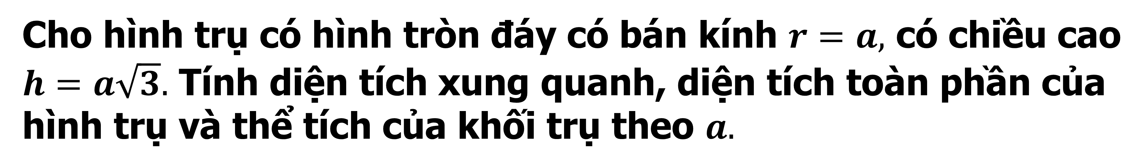

III
MẶT TRỤ TRÒN XOAY
VD 1.
Cho hình trụ có hình tròn đáy có bán kính $r=a,$ có chiều cao $h=a\sqrt{3}.$ Tính diện tích xung quanh, diện tích toàn phần của hình trụ và thể tích của khối trụ theo $a.$
Bài giải
● Diện tích xung quanh $S_{xq}=2πrh=2\sqrt{3}πa^{2}$.
● Diện tích toàn phần
${ S}_{tp}=S_{xq}+2.S_{đáy}=2\sqrt{3}πa^{2}+2πa^{2}$= $(2\sqrt{3}+2)πa^{2}$.
● Thể tích $V=πr^{2}.h=πa^{2}.a\sqrt{3}=\sqrt{3}πa^{3}$.
Notes:
.Nên đảo lại tử mẫu giống SGK cho HS dễ theo dõi. Chỗ nhận xét chưa đúng . Phải thay là “ Thương ….” như sách giáo khoa.
Số phức nghịch đảo không được kí hiệu là $z^{−1}$.

Slide 14
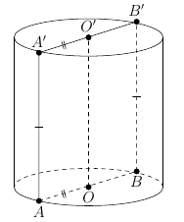
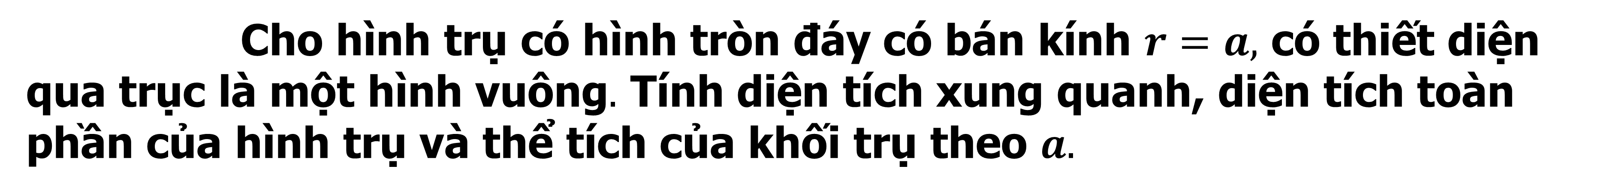
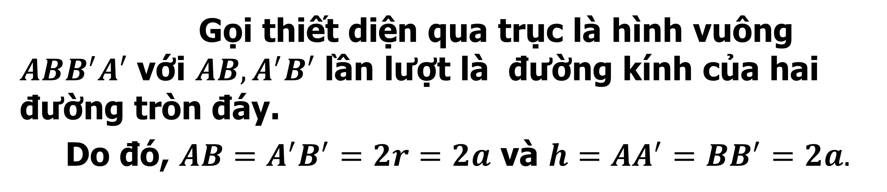
III
MẶT TRỤ TRÒN XOAY
VD 2.
Cho hình trụ có hình tròn đáy có bán kính $r=a,$ có thiết diện qua trục là một hình vuông$.$ Tính diện tích xung quanh, diện tích toàn phần của hình trụ và thể tích của khối trụ theo $a.$
Bài giải
Gọi thiết diện qua trục là hình vuông $ABB^{′}A′$ với $AB, A^{′}B′$ lần lượt là đường kính của hai đường tròn đáy.
Do đó, $AB=A^{′}B^{′}=2r=2a$ và $h=AA^{′}=BB^{′}=2a.$
● Diện tích xung quanh $S_{xq}=2πrh=4πa^{2}$.
● Diện tích toàn phần $S_{tp}=2πrh+2πr^{2}$= $6πa^{2}$.
● Thể tích $V=πr^{2}h$= $2πa^{3}$.
Notes:
.Nên đảo lại tử mẫu giống SGK cho HS dễ theo dõi. Chỗ nhận xét chưa đúng . Phải thay là “ Thương ….” như sách giáo khoa.
Số phức nghịch đảo không được kí hiệu là $z^{−1}$.

Slide 15
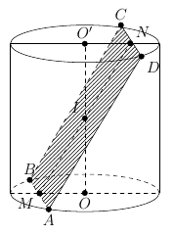
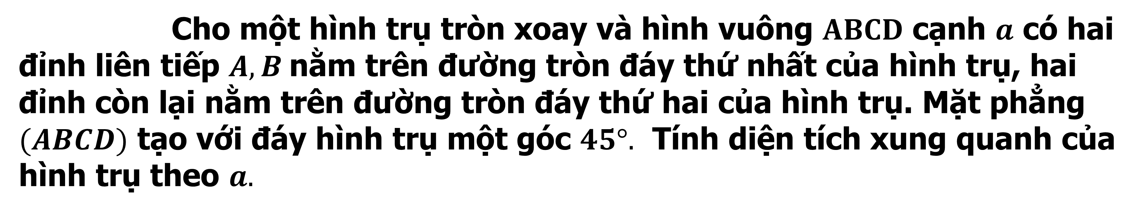
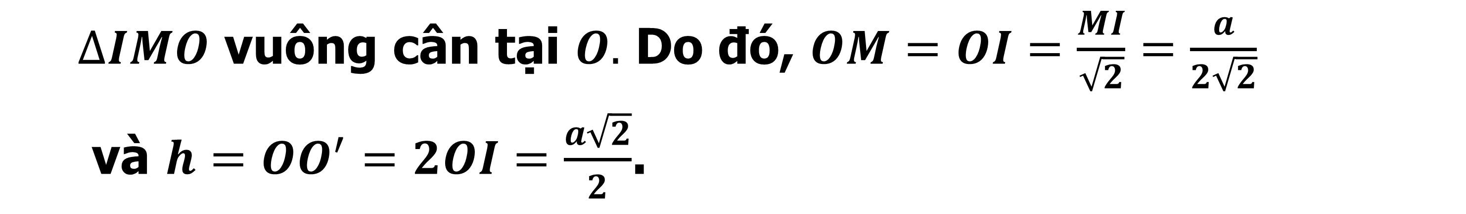
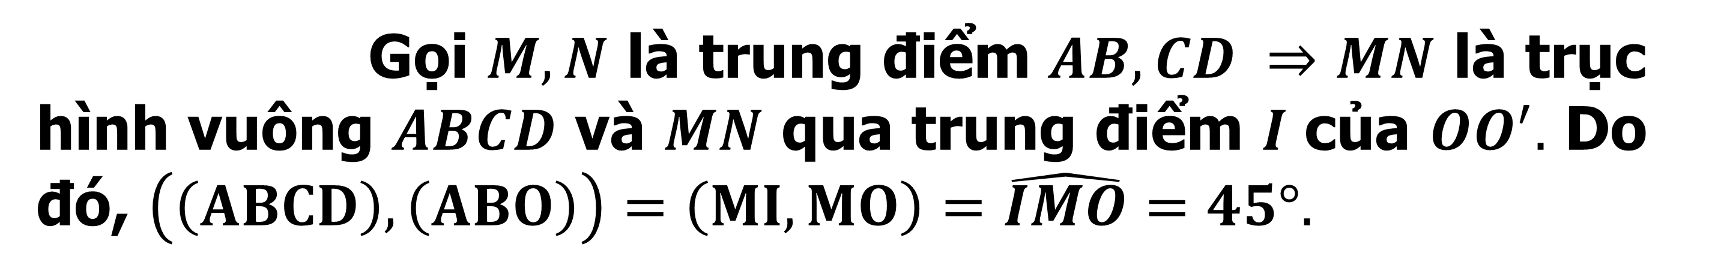
III
MẶT TRỤ TRÒN XOAY
Cho một hình trụ tròn xoay và hình vuông $ABCD$ cạnh $a$ có hai đỉnh liên tiếp $A, B$nằm trên đường tròn đáy thứ nhất của hình trụ, hai đỉnh còn lại nằm trên đường tròn đáy thứ hai của hình trụ. Mặt phẳng $(ABCD)$ tạo với đáy hình trụ một góc $45°.$ Tính diện tích xung quanh của hình trụ theo $a.$
VD 3.
Bài giải
Gọi $M,N$ là trung điểm $AB,CD ⇒MN$ là trục hình vuông $ABCD$ và $MN$ qua trung điểm $I$ của $OO^{′}.$ Do đó, $\left(\left(ABCD\right),\left(ABO\right)\right)=\left(MI,MO\right)=\hat{IMO}=45°.$
$∆IMO$ vuông cân tại $O.$ Do đó, $OM=OI=\frac{MI}{\sqrt{2}}=\frac{a}{2\sqrt{2}}$
và $h=OO^{′}=2OI=\frac{a\sqrt{2}}{2}$.
$∆MOA$ vuông tại $M$ $⇒r=OA=\sqrt{{OM}^{2}+{AM}^{2}}=\frac{a\sqrt{6}}{4}\text{.}.$
Diện tích xung quanh $S_{xq}=2πrh=$ $\frac{π\sqrt{3}}{2}a^{2}$
Notes:
.Nên đảo lại tử mẫu giống SGK cho HS dễ theo dõi. Chỗ nhận xét chưa đúng . Phải thay là “ Thương ….” như sách giáo khoa.
Số phức nghịch đảo không được kí hiệu là $z^{−1}$.

Slide 16
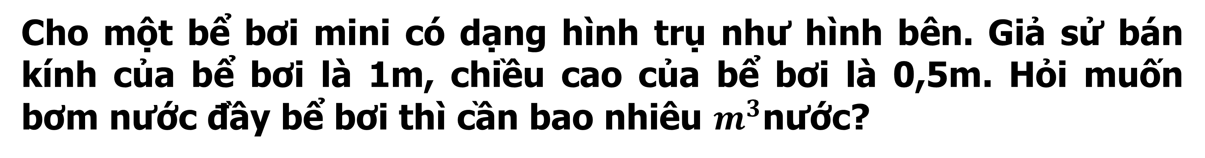

VD 4
Cho một bể bơi mini có dạng hình trụ như hình bên. Giả sử bán kính của bể bơi là 1m, chiều cao của bể bơi là 0,5m. Hỏi muốn bơm nước đầy bể bơi thì cần bao nhiêu $m^{3}$nước?
Bài giải
$$V\text{=}πr^{2}h$$
$$=π{.1}^{2}.0,5$$
$$=0,5{π(m}^{3}).$$

Slide 17


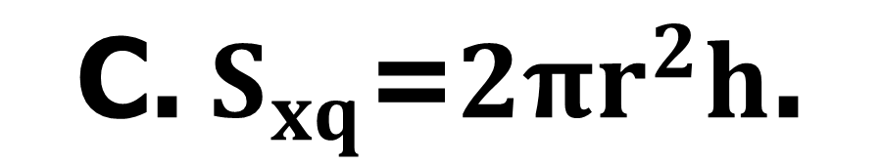


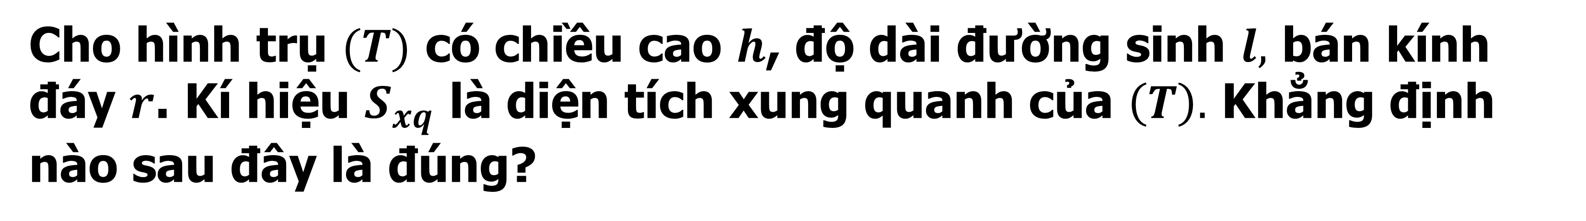
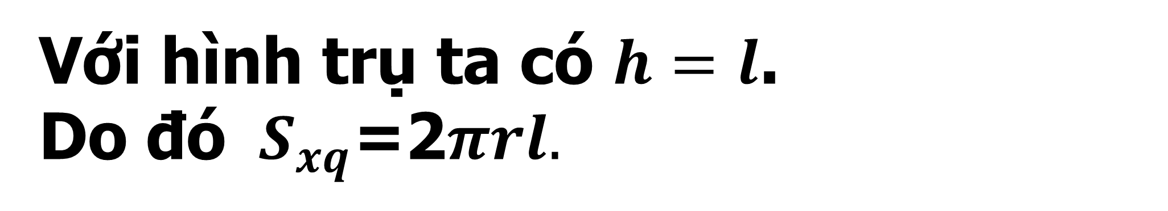
BÀI TẬP TRẮC NGHIỆM
Câu 1.
Cho hình trụ $(T)$ có chiều cao $h$, độ dài đường sinh $l,$ bán kính đáy $r$. Kí hiệu $S_{xq}$ là diện tích xung quanh của $\left(T\right).$ Khẳng định nào sau đây là đúng?
B
$$\text{C}\text{.}{ S}_{xq}\text{=}2πr^{2}h\text{.}$$
$$\text{D}\text{.}{ S}_{xq}\text{=}πrl\text{.}$$
$$\text{A}\text{.}{ S}_{xq}\text{=}πrh\text{.}$$
$$\text{B}\text{.}{ S}_{xq}\text{=}2πrl\text{.}$$
Bài giải
Với hình trụ ta có $h=l$.
Do đó ${ S}_{xq}\text{=}\text{2}πrl.$
$$\text{Ch}\text{ọ}\text{n} \text{B}\text{.}$$
Notes:
Giữ lại từ các hiệu ứng 4. Các hiệu ứng dùng đồng nhất từ trái sang phải.
Viết $\overline{z}$ sai ở hiệu ứng 5.
Tách hiệu ứng 6 thảnh 2 hiệu ứng.

Slide 18
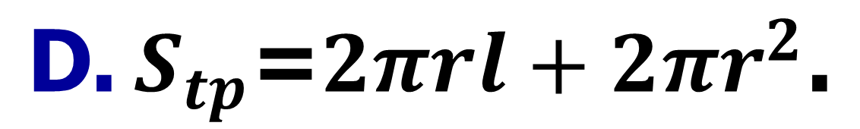

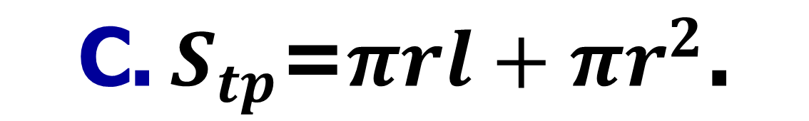
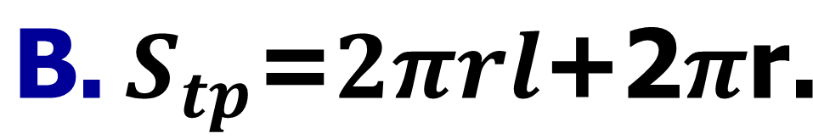

BÀI TẬP TRẮC NGHIỆM
Câu 2.
Cho hình trụ $(T)$ có chiều cao $h$, độ dài đường sinh $l,$ bán kính đáy $r$. Kí hiệu $S_{tp}$ là diện tích toàn phần của $\left(T\right).$ Khẳng định nào sau đây là đúng?
$$\text{A}\text{.}{ S}_{tp}\text{=}πrh\text{.}$$
$$\text{B}\text{.}{ S}_{tp}\text{=}2πrl\text{+}\text{2}π\text{r}\text{.}$$
$$\text{C}\text{.}{ S}_{tp}\text{=}πrl+πr^{2}\text{.}$$
$$\text{D}\text{.}{ S}_{tp}\text{=}2πrl+2πr^{2}\text{.}$$
D
Bài giải
Ta có ${ S}_{tp}\text{=}{ S}_{xq}+2{ S}_{đáy}=2πrl+2πr^{2}.$
$$\text{Ch}\text{ọ}\text{n} \text{D}\text{.}$$
Notes:
Giữ lại từ các hiệu ứng 4. Các hiệu ứng dùng đồng nhất từ trái sang phải.
Viết $\overline{z}$ sai ở hiệu ứng 5.
Tách hiệu ứng 6 thảnh 2 hiệu ứng.

Slide 19





BÀI TẬP TRẮC NGHIỆM
Câu 3.
Cho hình trụ $(T)$ có chiều cao $h$, độ dài đường sinh $l,$ bán kính đáy $r$.
Kí hiệu $V$ là thể tích của khối trụ $\left(T\right).$ Khẳng định nào sau đây là đúng?
$$\text{A}\text{.} V\text{=}\frac{1}{3}πrh\text{.}$$
B
$$\text{C}\text{.} V\text{=}πrl^{2}\text{.}$$
$$\text{D}\text{.} V\text{=}2πr^{2}h\text{.}$$
$$\text{B}\text{.} V\text{=}πr^{2}h\text{.}$$
Bài giải
Ta có $V\text{=}S_{đáy}.h=πr^{2}h\text{.}$
$$\text{Ch}\text{ọ}\text{n} \text{B}\text{.}$$
Notes:
Giữ lại từ các hiệu ứng 4. Các hiệu ứng dùng đồng nhất từ trái sang phải.
Viết $\overline{z}$ sai ở hiệu ứng 5.
Tách hiệu ứng 6 thảnh 2 hiệu ứng.

Slide 20
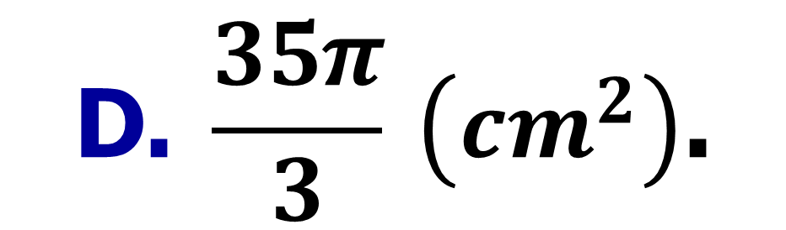

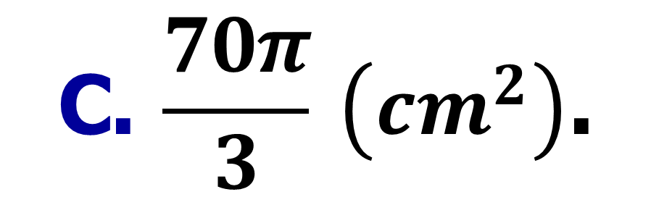
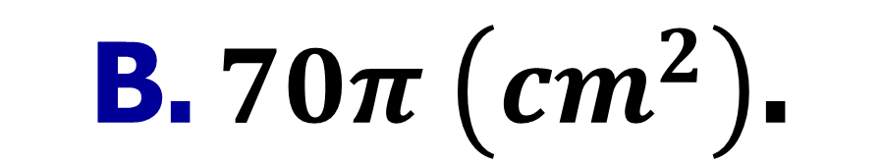

BÀI TẬP TRẮC NGHIỆM
Câu 4.
Một hình trụ bán kính đáy $r=5$ cm, chiều cao $h=7$ cm. Diện tích xung quanh của hình trụ này là
$$\text{C}\text{.} \frac{70π}{3} \left({cm}^{2}\right)\text{.}$$
$$\text{D}\text{.} \frac{35π}{3} \left({cm}^{2}\right)\text{.}$$
$$\text{B}\text{.} 70π \left({cm}^{2}\right)\text{.}$$
$$\text{A}\text{.} 35π \left({cm}^{2}\right).$$
B
Bài giải
Ta có $S_{xq}=2πrh=2π.7.5=70π \left({cm}^{2}\right)\text{.}$
$$\text{Ch}\text{ọ}\text{n} \text{B}\text{.}$$
Notes:
Giữ lại từ các hiệu ứng 4. Các hiệu ứng dùng đồng nhất từ trái sang phải.
Viết $\overline{z}$ sai ở hiệu ứng 5.
Tách hiệu ứng 6 thảnh 2 hiệu ứng.

Slide 21





BÀI TẬP TRẮC NGHIỆM
Câu 5.
Một hình trụ bán kính đáy $r=a$ , độ dài đường sinh $l=2a$. Diện tích toàn phần của hình trụ này là
A
$$\text{D}\text{.} 5πa^{2}\text{.}$$
$$\text{A}\text{.} 6πa^{2}.$$
$$\text{B}\text{.} 2πa^{2}\text{.}$$
$$\text{C}\text{.} 4πa^{2}\text{.}$$
Bài giải
Ta có $S_{tp}=S_{xq}+2S_{đáy}=4πa^{2}\text{+}2πa^{2}$ $=6πa^{2}\text{.}$
$$\text{Ch}\text{ọ}\text{n} \text{A}\text{.}$$
Notes:
Giữ lại từ các hiệu ứng 4. Các hiệu ứng dùng đồng nhất từ trái sang phải.
Viết $\overline{z}$ sai ở hiệu ứng 5.
Tách hiệu ứng 6 thảnh 2 hiệu ứng.

Slide 22





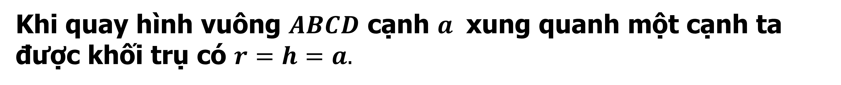
BÀI TẬP TRẮC NGHIỆM
Câu 6.
Quay hình vuông $ABCD$ cạnh $a$ xung quanh một cạnh. Thể tích của khối trụ được tạo thành là
$$\text{A}\text{.} \frac{1}{3}πa^{3}.$$
C
$$\text{D}\text{.} 3πa^{3}\text{.}$$
$$\text{B}\text{.} 2πa^{3}\text{.}$$
$$\text{C}\text{.} πa^{3}\text{.}$$
Bài giải
Khi quay hình vuông $ABCD$ cạnh $a$ xung quanh một cạnh ta được khối trụ có $r=h=a.$
Ta có $V=πr^{2}h=πa^{3}\text{.}$
$$\text{Ch}\text{ọ}\text{n} \text{C}\text{.}$$
Notes:
Giữ lại từ các hiệu ứng 4. Các hiệu ứng dùng đồng nhất từ trái sang phải.
Viết $\overline{z}$ sai ở hiệu ứng 5.
Tách hiệu ứng 6 thảnh 2 hiệu ứng.

Slide 23





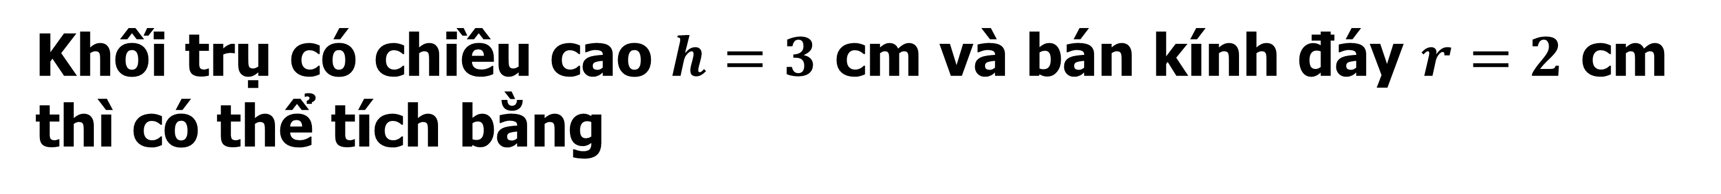
BÀI TẬP TRẮC NGHIỆM
Câu 7.
Khối trụ có chiều cao $h=3$ cm và bán kính đáy $r=2$ cm thì có thể tích bằng
A
$$\text{B}\text{.} 4π{ cm}^{3}\text{.}$$
$$\text{C}\text{.} 6π{ cm}^{3}\text{.}$$
$$\text{D}\text{.} 18π {cm}^{3}\text{.}$$
$$\text{A}\text{.} 12π {cm}^{3}$$
Bài giải
Ta có $V=πr^{2}h=π{.2}^{2}.3=12{π cm}^{3}\text{.}$
$$\text{Ch}\text{ọ}\text{n} \text{A}\text{.}$$
Notes:
Giữ lại từ các hiệu ứng 4. Các hiệu ứng dùng đồng nhất từ trái sang phải.
Viết $\overline{z}$ sai ở hiệu ứng 5.
Tách hiệu ứng 6 thảnh 2 hiệu ứng.

Slide 24


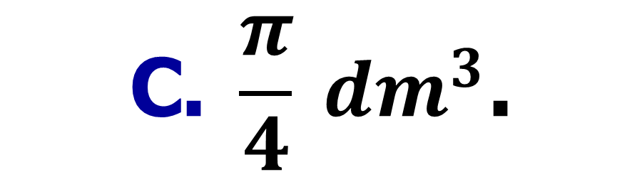
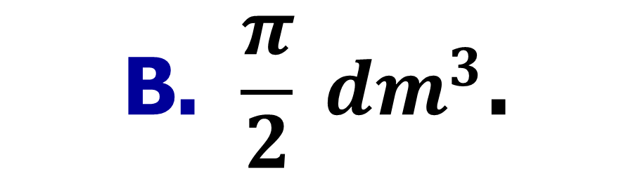

BÀI TẬP TRẮC NGHIỆM
Câu 8.
Một lon sữa hình trụ có đường kính đáy bằng chiều cao và bằng $1 dm.$ Thể tích thực của lon sữa đó bằng
$$\text{B}\text{.} \frac{π}{2}{ dm}^{3}\text{.}$$
$$\text{C}\text{.} \frac{π}{4}{ dm}^{3}\text{.}$$
$$\text{A}\text{.} 2π {dm}^{3}$$
C
$$\text{D}\text{.} π {dm}^{3}\text{.}$$
Bài giải
Ta có $V=πr^{2}h=π{.(\frac{1}{2})}^{2}.1=\frac{π}{4}{ dm}^{3}\text{.}$
$$\text{Ch}\text{ọ}\text{n} \text{C}\text{.}$$
Notes:
Giữ lại từ các hiệu ứng 4. Các hiệu ứng dùng đồng nhất từ trái sang phải.
Viết $\overline{z}$ sai ở hiệu ứng 5.
Tách hiệu ứng 6 thảnh 2 hiệu ứng.

Slide 25
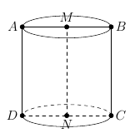






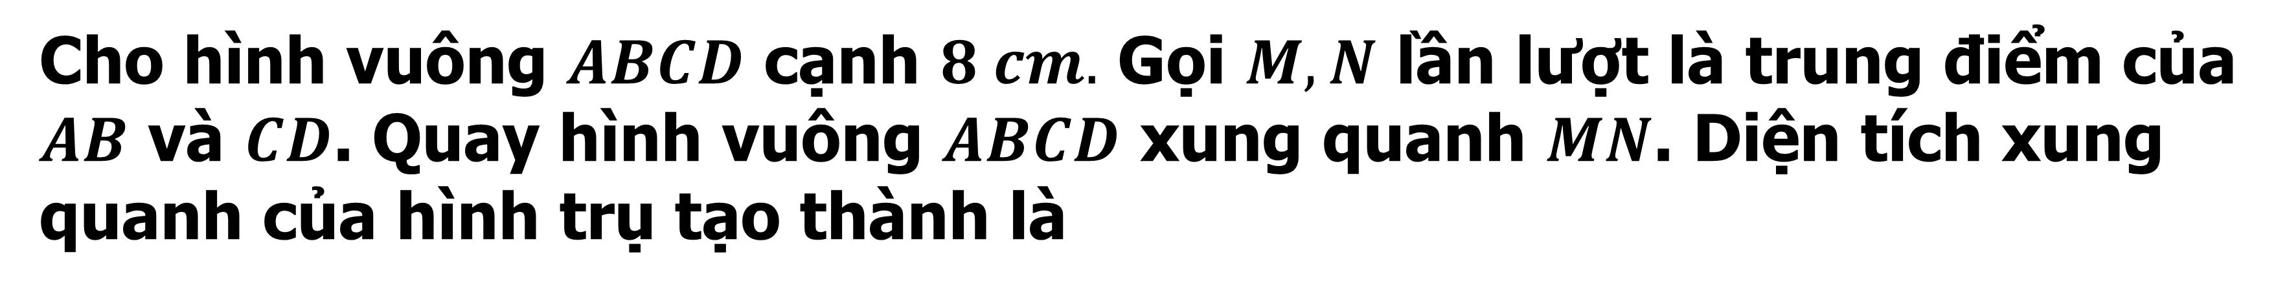
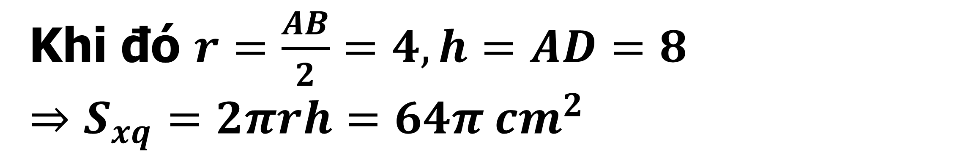
BÀI TẬP TRẮC NGHIỆM
Câu 9.
Cho hình vuông $ABCD$ cạnh $8 cm.$ Gọi $M,N$ lần lượt là trung điểm của $AB$ và $CD$. Quay hình vuông $ABCD$ xung quanh $MN$. Diện tích xung quanh của hình trụ tạo thành là
A
$$\text{B}\text{.} 32π {cm}^{2}\text{.}$$
$$\text{C}\text{.} 96π {cm}^{2}\text{.}$$
$$\text{D}\text{.} 126π {cm}^{2}\text{.}$$
$$\text{A}\text{.} 64π {cm}^{2}$$
Bài giải
Quay hình vuông $ABCD$ xung quanh $MN$ ta được hình trụ như hình vẽ bên
Khi đó $r=\frac{AB}{2}=4, h=AD=8$
$⇒S_{xq}=2πrh=64π {cm}^{2}$
$$\text{Ch}\text{ọ}\text{n} \text{A}\text{.}$$
Notes:
Giữ lại từ các hiệu ứng 4. Các hiệu ứng dùng đồng nhất từ trái sang phải.
Viết $\overline{z}$ sai ở hiệu ứng 5.
Tách hiệu ứng 6 thảnh 2 hiệu ứng.

Slide 26
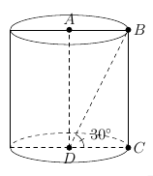


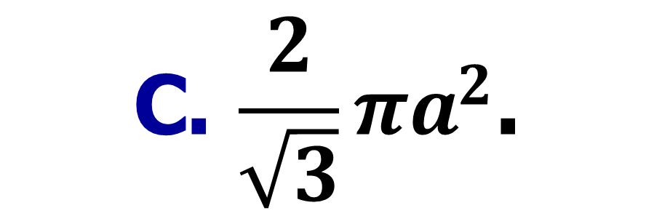



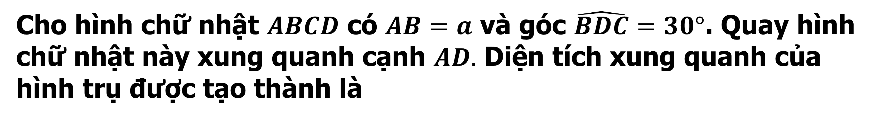
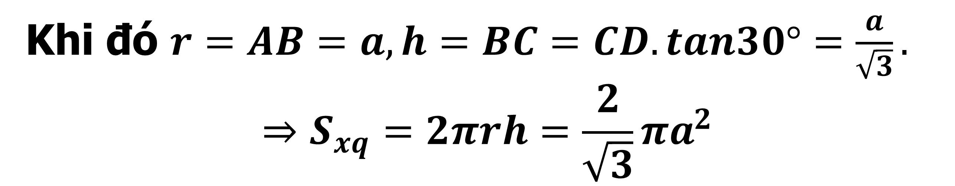
BÀI TẬP TRẮC NGHIỆM
Câu 10.
Cho hình chữ nhật $ABCD$ có $AB=a$ và góc $\hat{BDC}=30°$. Quay hình chữ nhật này xung quanh cạnh $AD.$ Diện tích xung quanh của hình trụ được tạo thành là
$$\text{C}\text{.} \frac{2}{\sqrt{3}}πa^{2}\text{.}$$
$$\text{A}\text{.} \sqrt{3}πa^{2}$$
$$\text{B}\text{.} 2\sqrt{3}πa^{2}\text{.}$$
C
$$\text{D}\text{.} πa^{2}\text{.}$$
Bài giải
Quay hình chữ nhật $ABCD$ xung quanh $AD$ ta được hình trụ như hình vẽ bên
Khi đó $r=AB=a, h=BC=CD.tan30°=\frac{a}{\sqrt{3}}.$
$$⇒S_{xq}=2πrh=\frac{2}{\sqrt{3}}πa^{2}$$
$$\text{Ch}\text{ọ}\text{n} \text{C}\text{.}$$
Notes:
Giữ lại từ các hiệu ứng 4. Các hiệu ứng dùng đồng nhất từ trái sang phải.
Viết $\overline{z}$ sai ở hiệu ứng 5.
Tách hiệu ứng 6 thảnh 2 hiệu ứng.

Slide 27
CUỘC THI THIẾT KẾ
Yêu cầu: Mỗi nhóm ứng dụng kiến thức vừa học vào thiết kế chiếc hộp hình trụ(có nắp) với thể tích
Thời gian: 10 phút.
( Nếu dạy online, giáo viên yêu cầu hs chụp hình và gửi lại cho cô

Slide 28
CHÚ Ý: NẾU TỔ CHỨC ĐƯỢC TRÊN LỚP, GV CÓ THỂ TỔ CHỨC TRÒ CHƠI: VÒNG QUAY MAY MẮN ĐỂ GIẢI QUYẾT CÁC BÀI TẬP TRẮC NGHIỆM.

Slide 29

Trường THPT Nguyễn Huệ
Tổ: Toán - Tin
CHÀO MỪNG CÁC THẦY CÔ VÀ CÁC EM
TRÒ CHƠI
VÒNG QUAY MAY MẮN

Slide 30


VÒNG QUAY MAY MẮN
Luật chơi
☞ Mỗi đội cử 1 thành viên quay chiếc nón kì diệu, mỗi ô trên vòng quay có giá trị tương ứng với nội dung ghi trong đó.
☞ Các thành viên còn lại trả lời các câu hỏi chương trình đưa ra trong vòng 30 giây.
☞ Nếu đội nào trả lời sai thì hai đội còn lại được quyền trả lời tiếp
☞ Cuối phần thi, đội nào giành được điểm cao nhất là đội chiến thắng.

Slide 31








100
+50
Ô MAY
MẮN
300
200
X2
+100

Slide 32











Mystery Box

Slide 33



CHÚC MỪNG EM NHẬN ĐƯỢC
Ba cây bút viết

Slide 34


CHÚC MỪNG EM NHẬN ĐƯỢC
+50

Slide 35
CHÚC MỪNG EM NHẬN ĐƯỢC
Quà tặng bạn là một là một tràng pháo tay

Slide 36

CHÚC MỪNG EM NHẬN ĐƯỢC

Slide 37


CHÚC MỪNG EM NHẬN ĐƯỢC

Slide 38

CHÚC MỪNG EM NHẬN ĐƯỢC
Thêm 1 lượt quay

Slide 39

CHÚC MỪNG EM NHẬN ĐƯỢC

Slide 40

Cách điều khiển trò chơi:
B1: Chia lớp thành 3 đội: Các đội trưởng lên bốc thăm câu hỏi, sau đó quay vòng quay may mắn.

Slide 41
Cách quay:
Bấm vào nút màu vàng chính giữa để vòng quay chuyển động.
Bấm vào nút cái loa để có nhạc của chương trình.
Bấm vào mũi tên màu vàng để vòng quay dừng.
Mũi tên chỉ vào ô nào thì ta đọc kết quả. ( Nếu kết quả xảy ra ở ô nhận hộp quà thì bấm vào hộp quà để link đến slide hộp quà, và cho hs chọn quà, mỗi hộp sẽ có quà tương ứng là những slide ở bên dưới.)

